Slide 1




Il CV Moderno: Dalla Carta al Digitale - Guida Completa
Benvenuti! Esploreremo insieme come creare un curriculum e una cover letter efficaci. Scopriremo le potenzialità dei CV digitali e come attrarre i recruiter. Analizzeremo, inoltre, il funzionamento degli ATS.
by Marco Polito
Notes:
1

Slide 2

L'Arte della Cover Letter
Individuale
Struttura
Adatta la lettera all'azienda e al ruolo specifico.
X: Chi sei
Y: Cosa Fai
Z: Cosa Vuoi
Call to Action
Concludi con un invito all'azione chiaro.
Notes:
2

Slide 3

Piano d'Azione
Chi sei
1
una breve descrizione di te
Cosa Fai
2
una medio / breve descrizione del ruolo che ricopri e mansioni alla quale sei assegnato al momento
Cosa Vuoi
3
Cosa ti ha spinto a candidarti per quella compagnia specifica e perché
Notes:
3

Slide 4

Anatomia di un Curriculum Efficace
Struttura
Contenuti
Best Practice
Definisci sezioni chiare e ben delimitate per facilitare la lettura: dati personali essenziali, esperienza professionale dettagliata, percorso di istruzione e formazione rilevante.
Sii sintetico, ma esaustivo. I contenuti devono essere rilevanti per la posizione desiderata e identifica quali sono le aree di maggiore valore che meritano essere evidenziata.
Utilizza un linguaggio professionale, formale e preciso. Adotta un formato facilmente leggibile, scegliendo un font appropriato e spaziature adeguate per guidare l'occhio del recruiter attraverso il documento.
Notes:
4

Slide 5
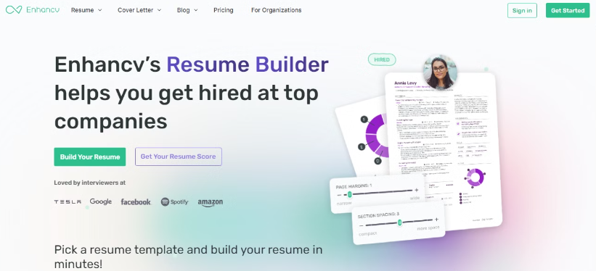
NON MI RISPONDE NESSUN
Introduciamo gli ATS e come possiamo testare il nostro CV ancora prima di inviarlo
Notes:
5

Slide 6



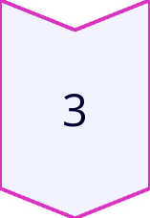
Ottimizzazione per ATS
Parole chiave
Identifica le parole chiave rilevanti per la tua professione.
Formattazione
Utilizza un formato semplice e compatibile con gli ATS.
Test
Verifica che il tuo CV superi i test degli ATS. (https://enhancv.com
Notes:
6

Slide 7

Catturare l'Attenzione dei Recruiter
1
Chiarezza
2
Impatto
Sii conciso ed evita informazioni superflue.
Evidenzia i risultati più significativi e dagli valore
3
Design
Cura l'aspetto visivo del tuo CV.
Notes:
7

Slide 8
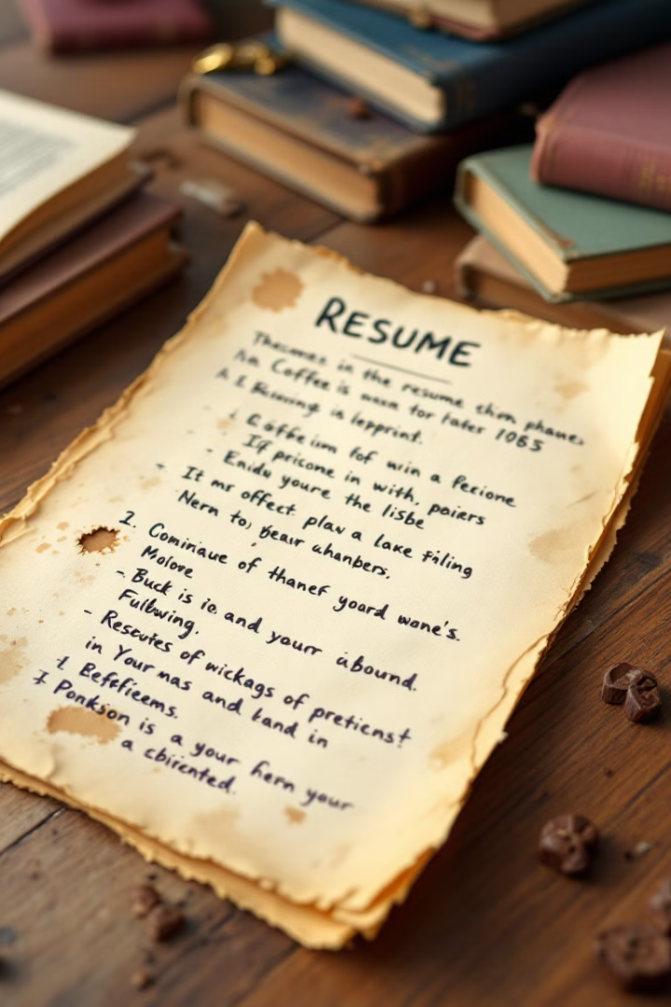
Il tuo CV parla di te ancor prima di essere letto.
Notes:
8

Slide 9

Il percorso di ogni lettore
Incominiciamo dall basi di attenzione di ogni lettore. Dove pensi che si posano i tuoi occhi per prima, ogni volta che apri un articolo, un giornale o qualsiasi cosa che leggi?
Notes:
9

Slide 10
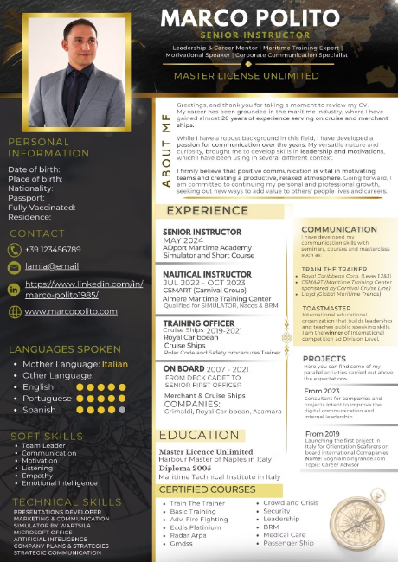
COME CREARE UN CV DA ZERO
Abbiamo diverse soluzioni, possiamo farlo con word, oppure con Canva, o ancora con agenzie esterne. Una cosa che invece non dovremmo mai fare, e pretendere di saperlo fare anche se non abbiamo esperienza.
Notes:
10

Slide 11



Cosa abbiamo imparato
Grafica
2
In un mondo di CV in bianco e nero, dare colore, dice già tanto di te ancora prima di leggere il CV.
Attenzione
1
Ogni recruiter dedica 6 secondi per ogni CV, è tua la responsabilità di catturare la sua attenzione
Contenuti
3
Dai valore prima ai contenuti più rilevanti
Notes:
11

Slide 12
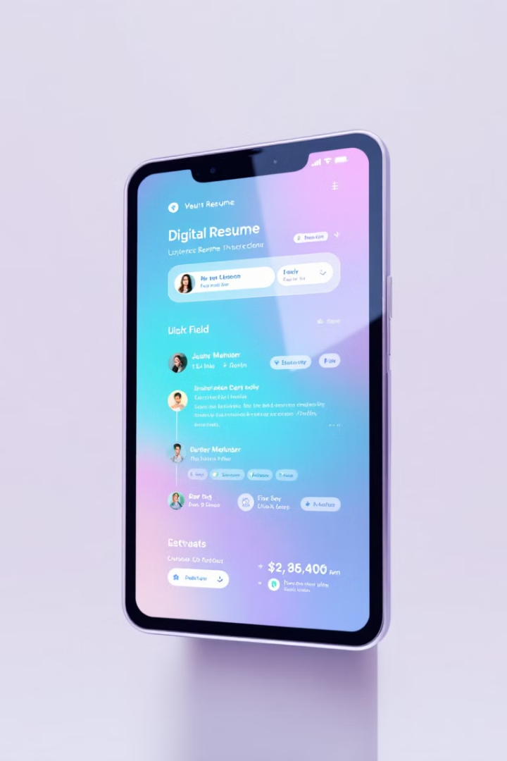
Cosa sono i curriculum digitali
I curriculum digitali sono rappresentazioni interattive e dinamiche del tuo percorso professionale. Essi vanno oltre il semplice documento cartaceo. Possono includere video, animazioni e collegamenti a progetti online.
Notes:
12

Slide 13




CV Digitali e Portfolio Online
Crea un sito web personale per mostrare i tuoi lavori.
Usa LinkedIn per il networking e la presentazione del profilo.
Sfrutta piattaforme cloud per archiviare e condividere documenti.
Notes:
13

Slide 14
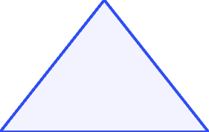
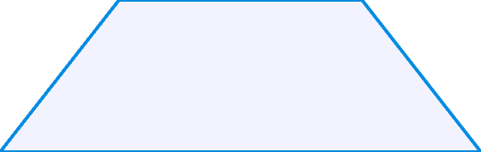

Come Saranno i Curriculum del Futuro
IA
1
Utilizzo dell'intelligenza artificiale per la creazione.
2
Video
Video curriculum per presentazioni dinamiche.
3
ATS implementati all'AI
Verifica di potenziale candidati di successo
Notes:
14

Slide 15
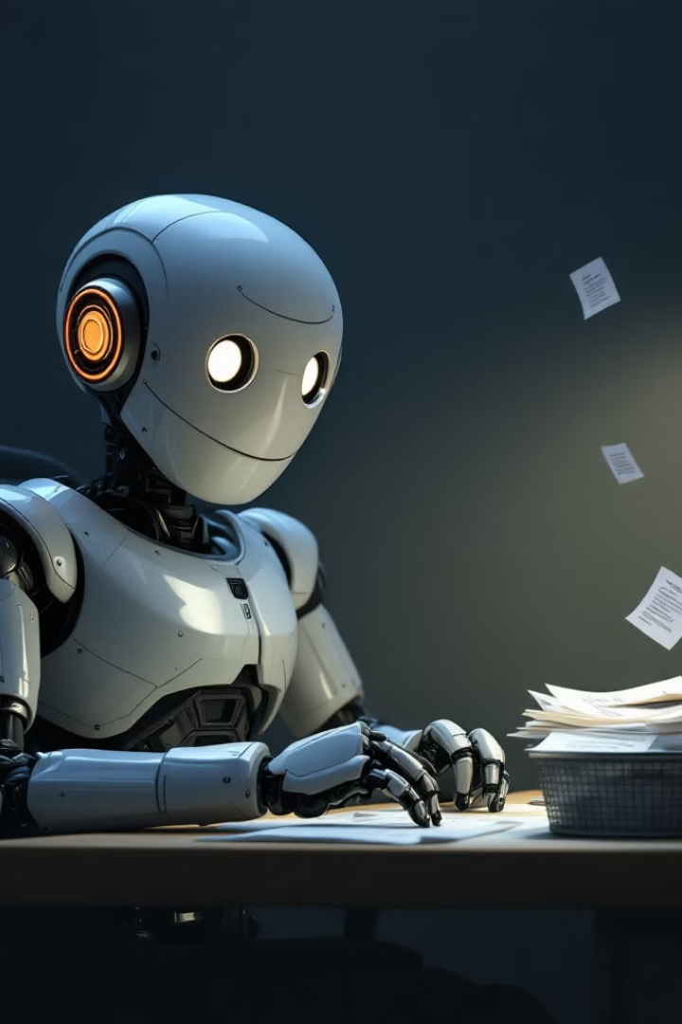
Anche i nuovi recruiter potranno essere AI
Infine, sono stati da poco implementati dei software collegati all'AI, che hanno creato un nuovo sistema di valutazione dei candidati in base al profilo di LinkedIn, al posizionamento online ed ai traguardi raggiunti.
Notes:
15

